Slide 1
Superstar

Slide 2
Wie heiβt du? (What’s your name?)
Ich heiβe …
(My name is)
Er/Sie heiβt
Er/sie heiβt ________ .

Slide 3
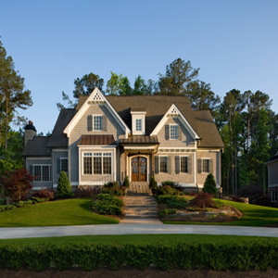
Wo wohnst du? (Where do you live?)
Ich wohne in ________.
(I live in …)
Er/Sie bevorzugt
Er/sie wohnt in ___________.

Slide 4
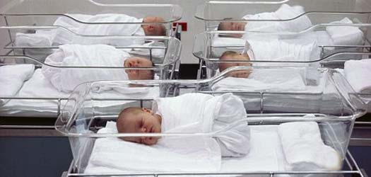
Woher kommst du? Wo bist du geboren? (Where are you from? Where were you born?)
Ich komme aus ________.
Ich bin in _________ geboren.
(I am from…)
(I was born in….)
Er/sie kommt aus ________.
Er/Sie ist in _________ geboren.

Slide 5
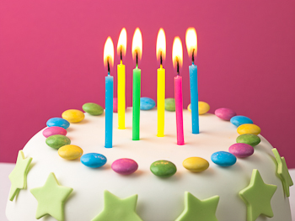
Wie alt bist du? (How old are you?)
Ich bin _______ Jahre alt.
(I am ….. years old.)
Er/ Sie ist _________ Jahre alt.

Slide 6
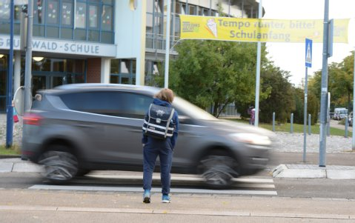
Wie kommst du zur Schule? Mit dem Auto? Zu Fuβ? (How do you get to school?) By car? On foot?
Ich komme mit dem Auto/Fahrrad.
Ich gehe zu Fuβ.
(I go to school by car/ bike. I walk)
Er/Sie kommt mit dem Auto/Fahrrad zur Schule.
Er/Sie geht zu Fuβ.

Slide 7
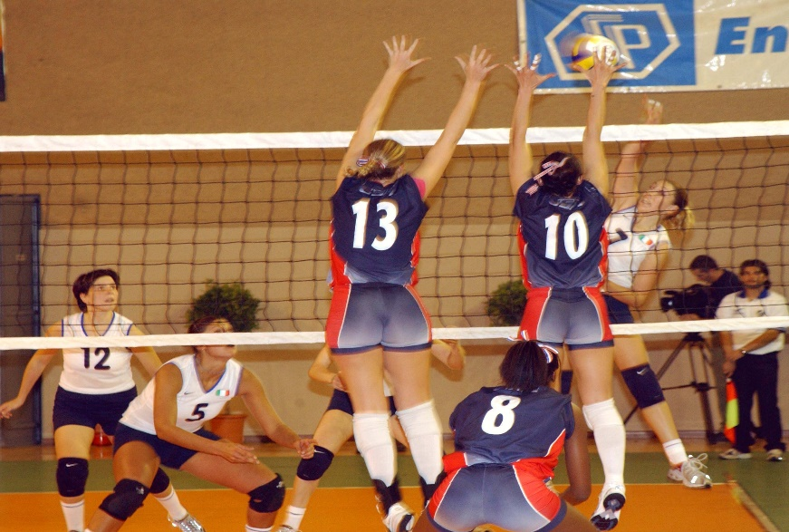
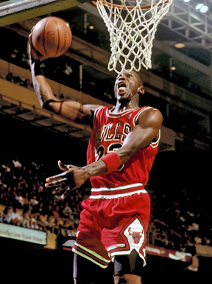
Machst du Sport? (Do you participate in sports?)
Ich spiele ______________.
(I play ….., basketball, football,
soccer, volleyball, tennis)
Er/Sie spielt ___________.

Slide 8
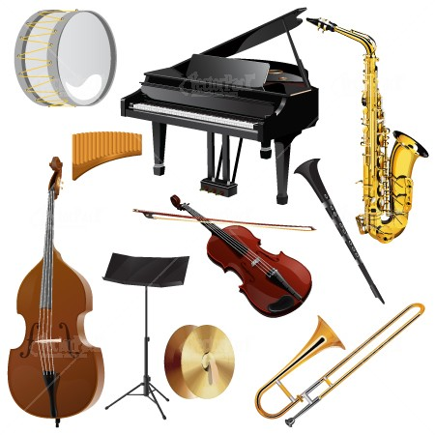
Spielst du ein Instrument? (Do you play an instrument?)
Ich spiele ____________ .
(I play the …. ).
Er/Sie spielt_______.

Slide 9
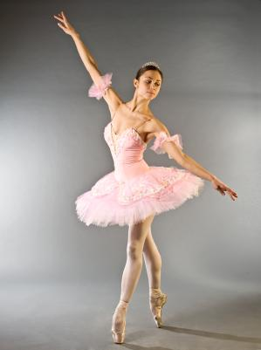
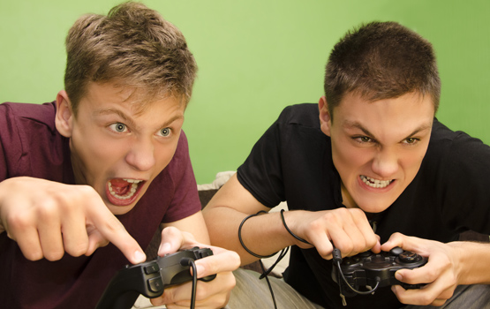
Was machst du gern in deiner Freizeit? (What do you love to do in your spare time?)
Ich liebe ____________.
(I love…)
lesen (to read)
Er/Sie liebt _________.
tanzen (to dance)
Videospiele (video games)

Slide 10
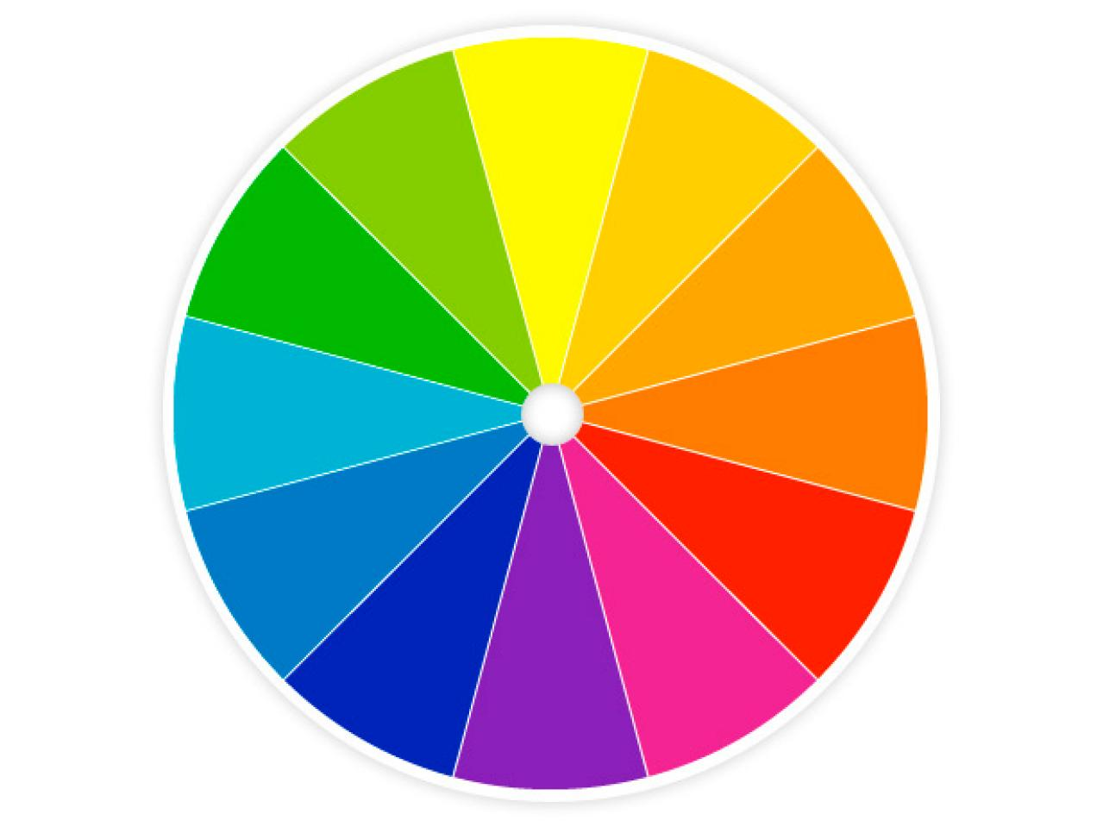
Was ist deine Lieblingsfarbe? (What’s your favorite color?)
Meine Lieblingsfarbe ist _______.
(My favorite color is…)
Seine/Ihre Lieblingsfarbe ist ______ .

Slide 11
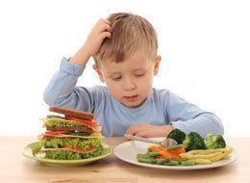
Was ist dein Lieblingsessen? (What is your favorite food?)
Ich esse gern _________.
(I like to eat…)
Er/Sie isst gern _______.

Slide 12
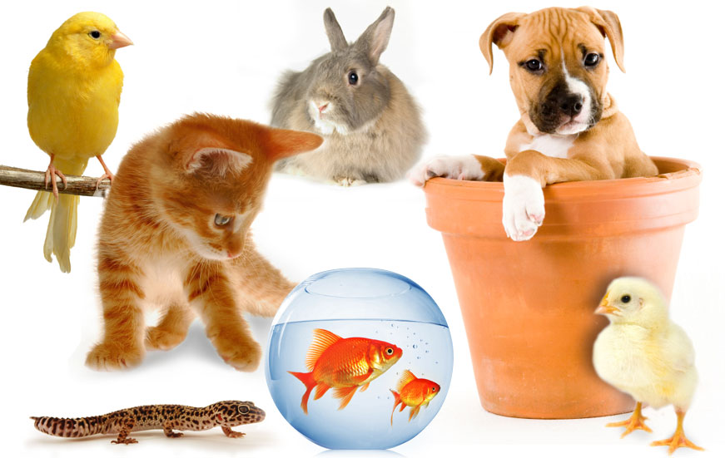
Hast du ein Haustier? (Do you have a pet?)
Ich habe eine/einen _______.
(I have a ………)
Er/Sie hat eine/einen ________.

Slide 13
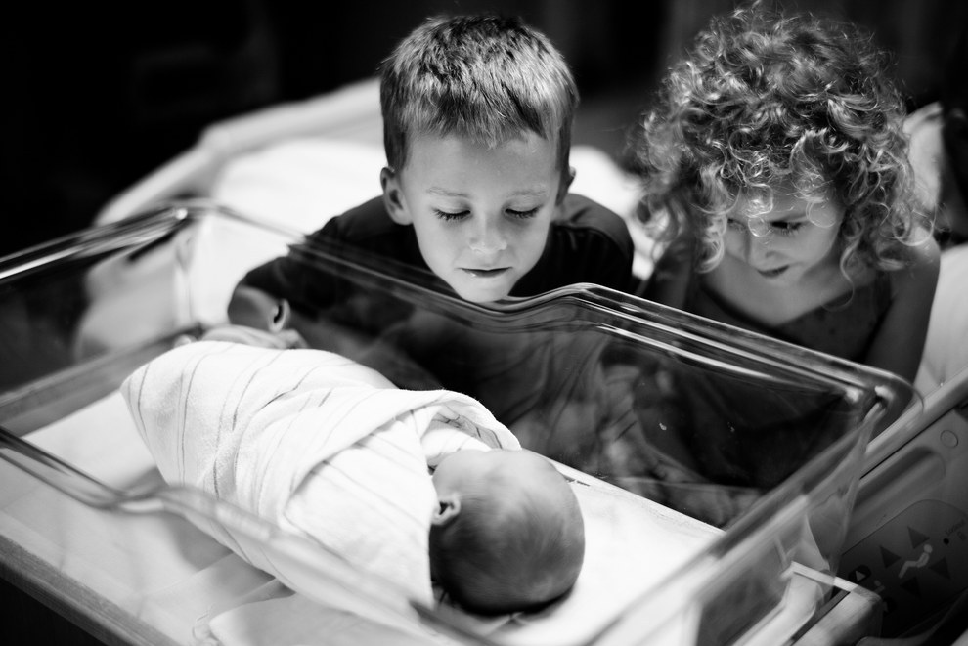
Hast du Geschwister? Bruder oder Schwester? Do you have siblings? A brother or sister?
Ich habe __________.
(I have …..)
Er/Sie hat _________.

Slide 14
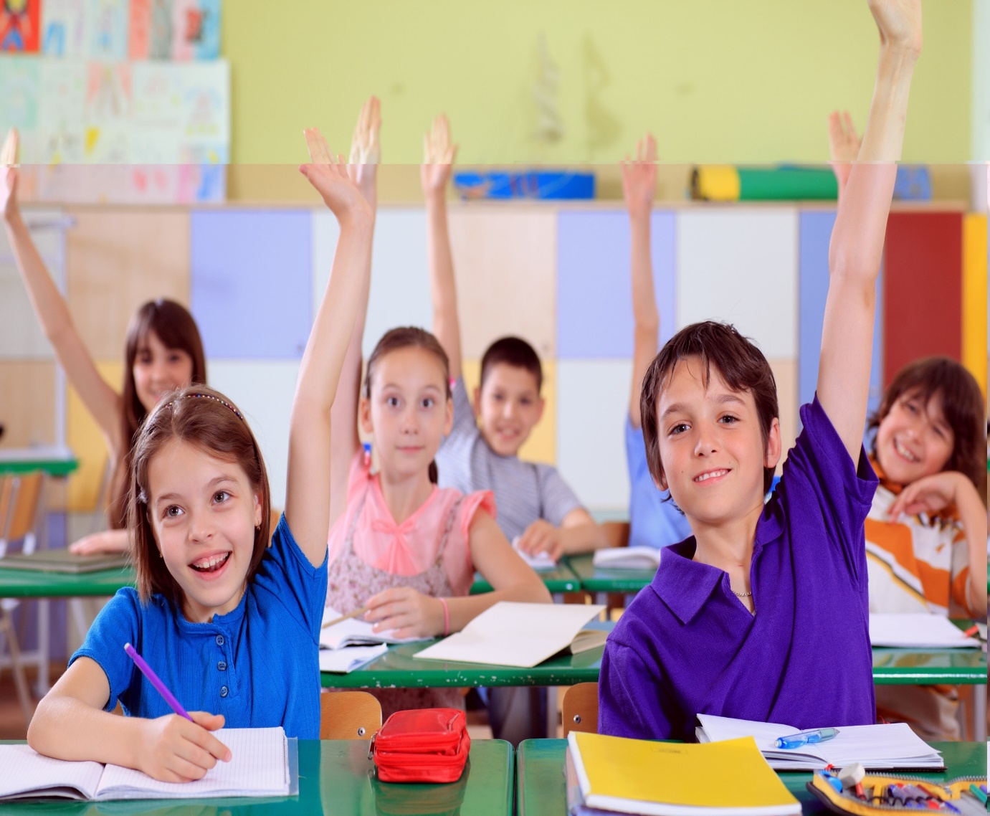
Gehst du gern in die Schule? (Do like going to school?)
Ich gehe gern in die Schule.
(I like going to school.)
Ich gehe nicht gern in die Schule.
(I don’t like going to school)
Er/Sie geht gern/nicht gern in die Schule.

Slide 15
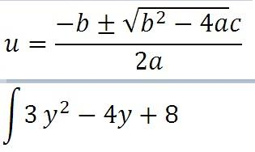
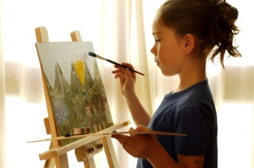
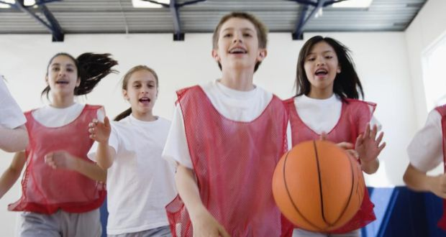
Was ist dein Lieblingsfach? (What is your favorite subject at school?)
Ich liebe ________.
(I love….)
Mathematik (math)
Er/Sie liebt ________.
Kunst (art)
Sport (PE)

Slide 16
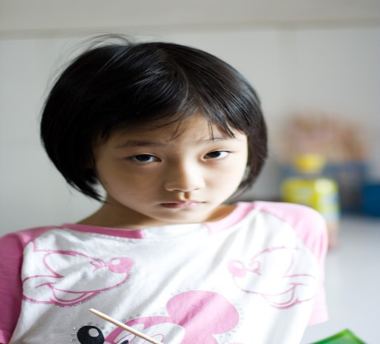
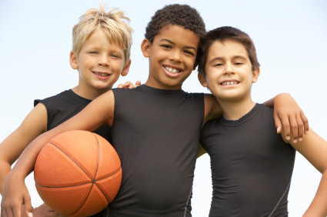
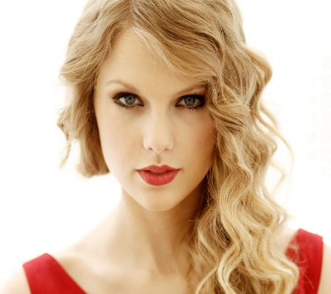
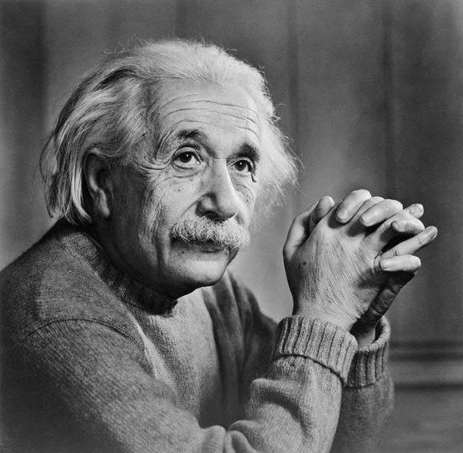
Wie bist du so? Benutze ein Adjectiv! (What type of person are you? Use one adjective!)
Er/sie ist_____.
Ich bin ____________.
(I am …)
schüchtern (shy)
sportlich (athletic)
attraktiv (attractive)
intelligent (intelligent)

Slide 17
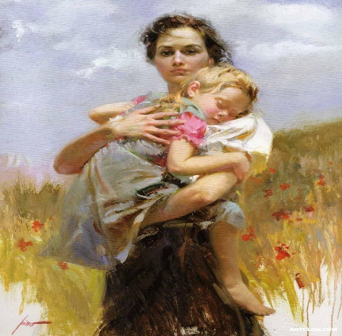
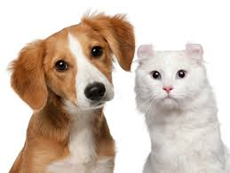
Wen liebst du am meisten? (Who do you love most?)
Ich liebe _________.
(I love ….)
meine Geschwister (my siblings)
mein Haustier (my pet)
meine Mutter (my mother)
Er/Sie liebt _______.

Slide 18
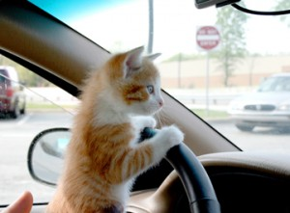
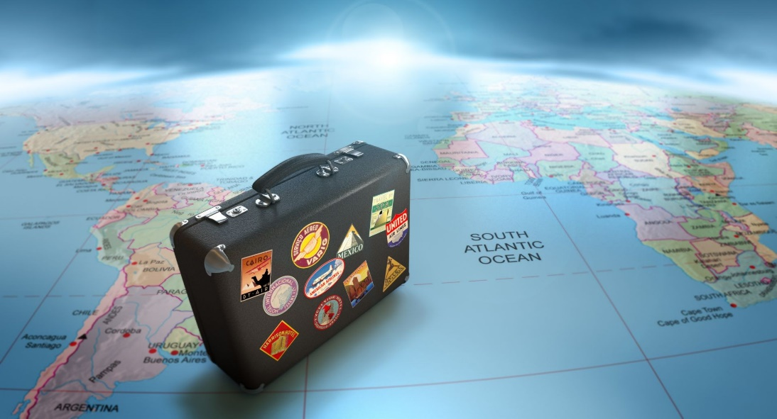
Wohin reist du gern? (Where do you like to travel?)
Ich reise gern nach ______.
(I like to travel to…..)
Er/Sie reist gern nach _____ .

Slide 19
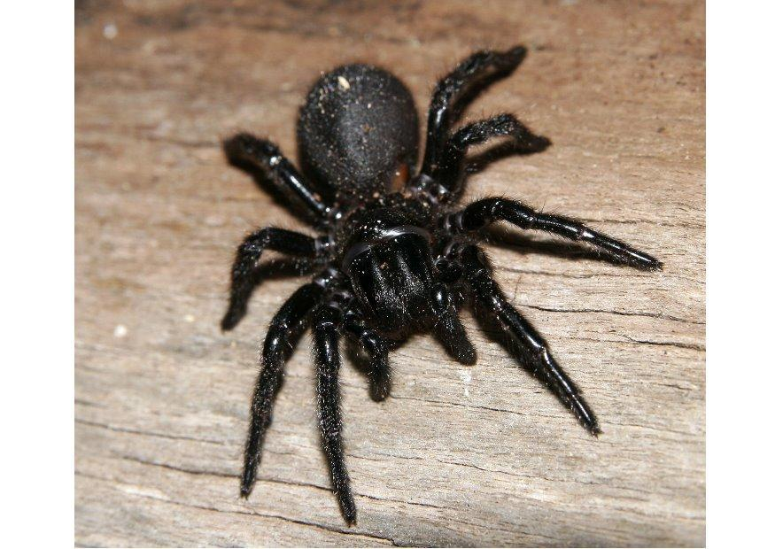
Wovor hast du Angst? (What do you fear?)
Ich habe Angst vor _________.
(I am afraid of...)
Dunkelheit (darkness)
Er/Sie hat Angst vor….
Spinnen (spiders)

Slide 20
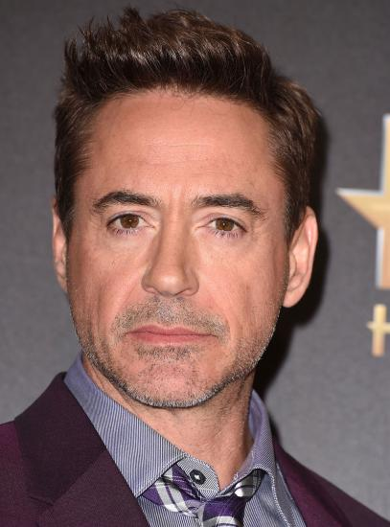
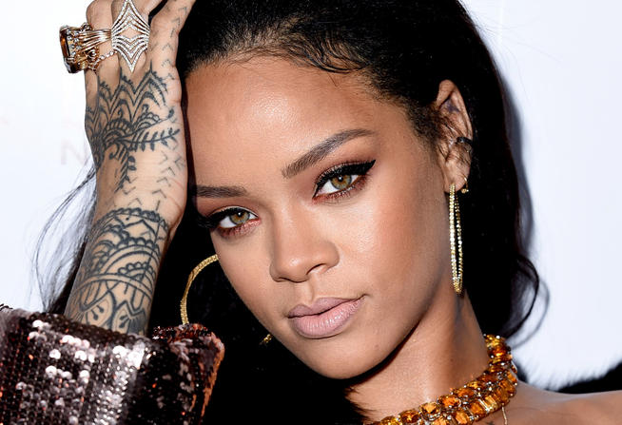
Wer ist dein Vorbild/ dein Idol? (Who is your role model/ your idol ?)
Ich finde _______ toll.
(I think … great)
Er/Sie findet ….. toll.

Slide 21
Was ist dein groβer Traum? (What ist your big dream?)
Ich träume von _______.
(I dream about ...)
Er/Sie träumt von ________ .

